Slide 1
Notes:
Saludos Abre el curso 10 minutos antes para empezar con los saludos temprano.
Bienvenida Después de saludos personales, se puede compartir una bienvenida a la lección:
Hoy día estudiaremos la historia increíble de Ester, una historia del amor y gracia de Dios mientras el pueblo de Israel estaba bajo el yugo de los persas. Dios salvó a su pueblo del extermino a través de la reina Ester y preservó su plan de salvación.
Demos gracias porque nosotros también tenemos a uno que interceda por nosotros. Porque hay un solo Dios, y un solo mediador entre Dios y los hombres, que es Jesucristo hombre, el cual se dio a sí mismo en rescate por todos.
Cómo tu maestro (a), oro la Palabras de Salmo 19:14: Sean, pues, aceptables anti ti mis palabras y mis pensamientos, oh Señor, roca mía y redentor mío.

Slide 2
Oremos
Notes:
Oración Hermanos, empezaremos con una oración
Señor Dios, hay muchos que odian el nombre de Jesucristo y hacen daño a los que confían en él. Danos el valor de hacerles frente, no cediendo nuestra confesión de que Jesús es el camino, la verdad y la vida. Fortalece nuestra fe y devoción a través de tu santa Palabra. Amén.

Slide 3
La Biblia: Una Nación Caída
Lección 6: Ester
Ester 4:15-5:9; 7:1-8:12

Slide 4
Lección 6: Ester
Ester 4:15-5:9; 7:1-8:12
Objetivos | Objectives
1 | Usar el método de las 4 “C” para leer y entender Ester 4:15-5:9; 7:1-8:12
2 | Presentar el propósito de Academia Cristo
Notes:
Objetivos Presentar los objetivos de la Lección 6.
Lección 6: Ester
Usar el método de las 4 “C” para leer y entender Ester 4:15-5:9; 7:1-8:12
Presentar el propósito de Academia Cristo

Slide 5
Las Cuatro C
Captar: La introducción, el gancho que nos lleva al tema del día
Contar
Considerar
Consolidar
Notes:
Captar Un “Captar” es la introducción. Es algo interesante que capte la atención y los pone a pensar en el tema del día

Slide 6
¿Qué es una definición para la palabra “interceder?”
Notes:
¿Qué es una definición para la palabra “interceder?”
Permite que los estudiantes contestan.

Slide 7
Definamos la palabra “Interceder”
Hablar ante alguien en favor de otra persona para conseguirle un bien o librarla de un mal.
Mediar por otro
Orar de parta de otra persona u otras personas
Notes:
Definamos la palabra “interceder”
Hablar ante alguien en favor de otra persona para conseguirle un bien o librarla de un mal
Mediar por otro
Orar de parta de otra persona y otras personas.

Slide 8
¿Pueden dar ejemplos bíblicos de personas que intercedieron por la salvación de su pueblo?
Notes:
¿Pueden dar ejemplos bíblicos de personas que intercedieron por la salvación de su pueblo?

Slide 9
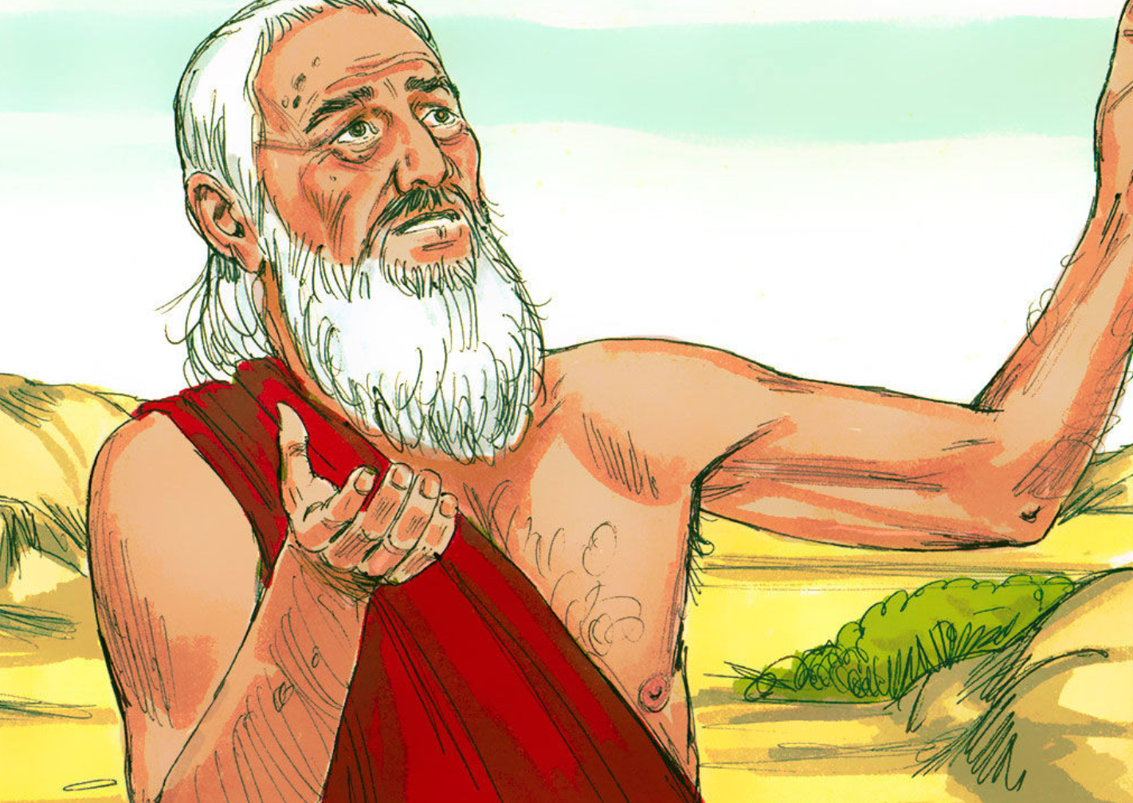
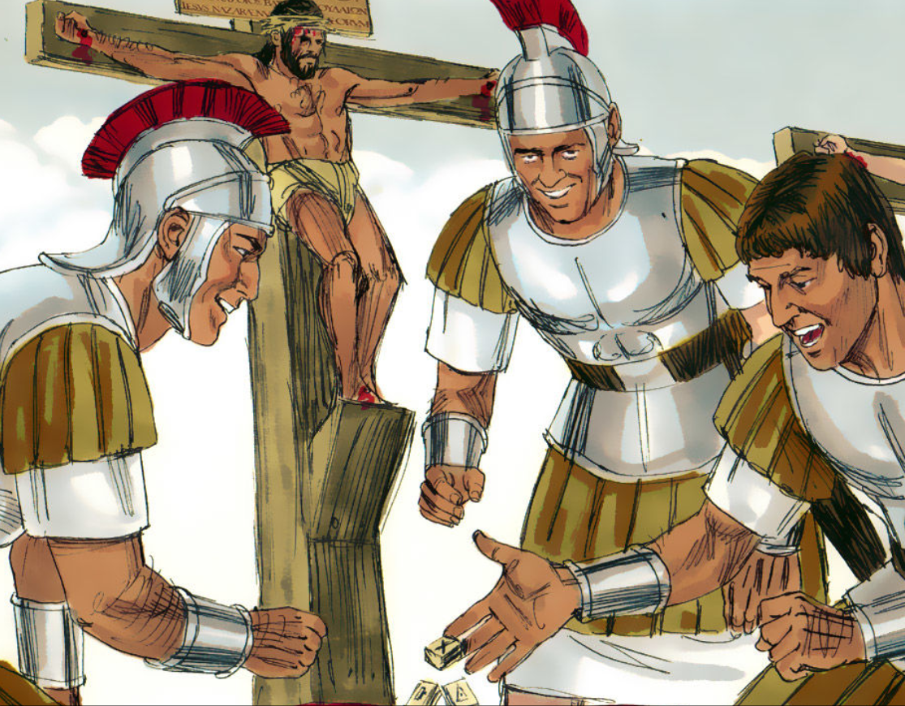
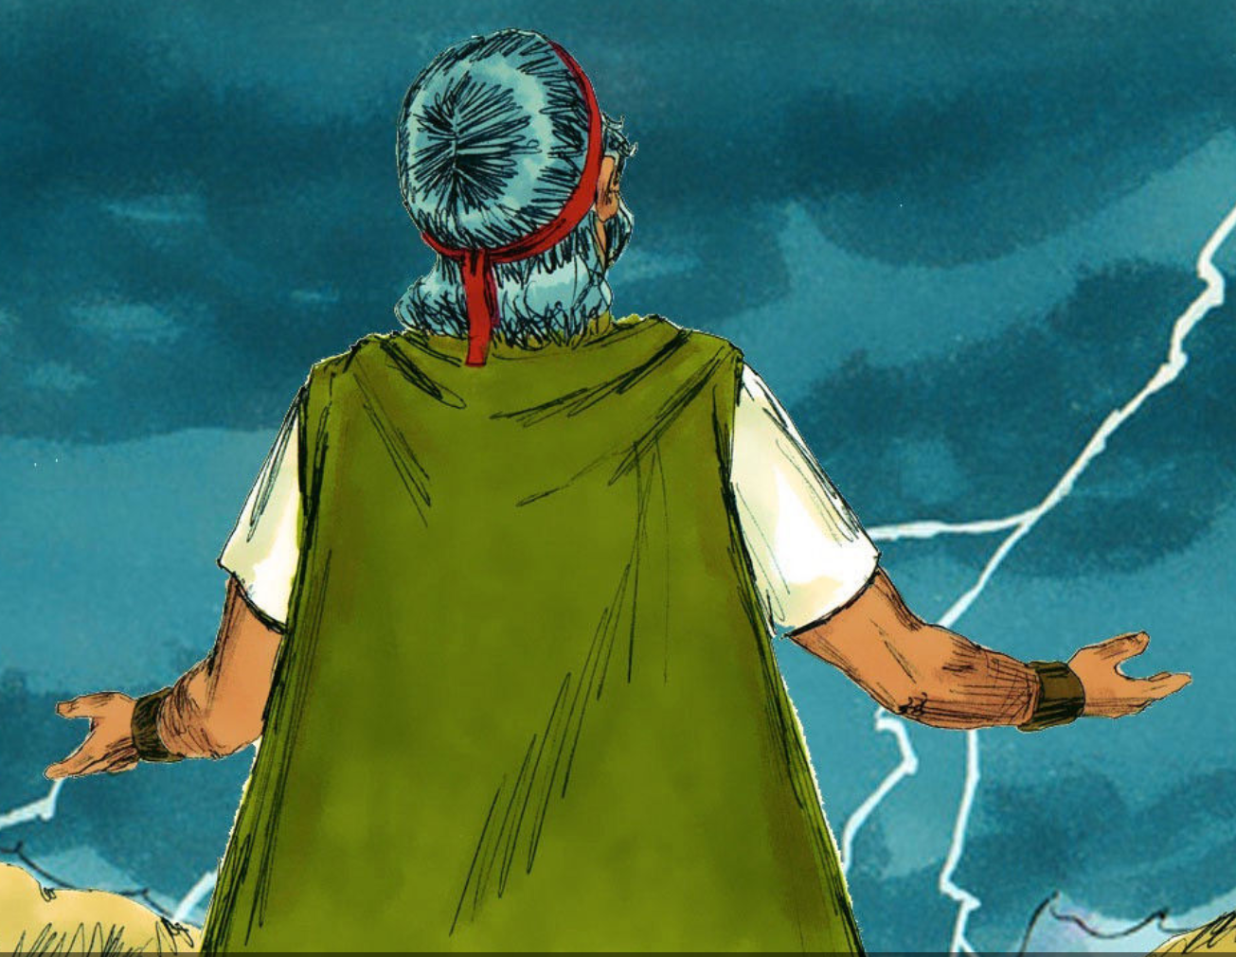
Ejemplos bíblicos de “interceder”
Moises
Jesús
Abraham
Notes:
¿Pueden dar ejemplos bíblicos de personas que intercedieron por la salvación de su pueblo?
Abraham – por los justos de Sodoma y Gomorra en Génesis 18.
Moisés – con el becerro de oro en Éxodo 32
Jesús
“Padre, perdónalos, porque no saben lo que hacen” en Lucas 23:34
Sigue intercediendo por nosotros. “Hijito míos, les escribo estas cosas para que no pequen. Si alguno ha pecado, tenemos un abogado ante el Padre, a Jesucristo el justo.” 1 Juan 2:1
Ester – hoy veremos su historia.

Slide 10
Las Cuatro C
Captar
Contar: Se cuenta la historia bíblica
Considerar
Consolidar
Notes:
Contar: Explique que ahora va a repasar la historia de Ester 4:15-5:9; 7:1-8:12 que demostrará como contar una historia bíblica. Deseamos que los oyentes sepan la historia. También deseamos contar la historia sin explicar, sin añadir comentarios, sin dar opiniones…
Trate de tener la historia memorizada. Concéntrese en contar la historia con sus propias palabras, PERO asegúrese de que los detalles sean precisos.

Slide 11
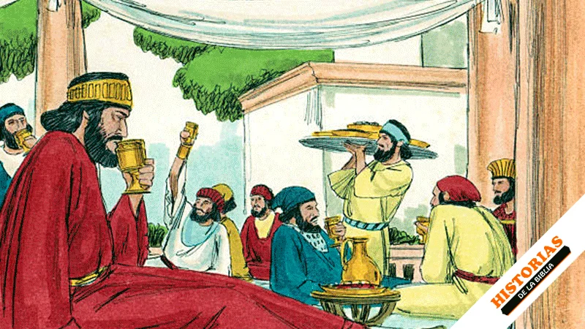
Notes:
Contexto
Un rey persa llamado Asuero, también conocido como Jerjes, realizó un banquete con muchos invitados importantes. El rey quería presumir a su reina, Vasti, quien era muy bella, y la mandó a traerla. Pero la reina se negó a venir. Conforme a las leyes de du pueblo, su modo de actuar tendría la consecuencia de ser destituida de su papel como reina.

Slide 12
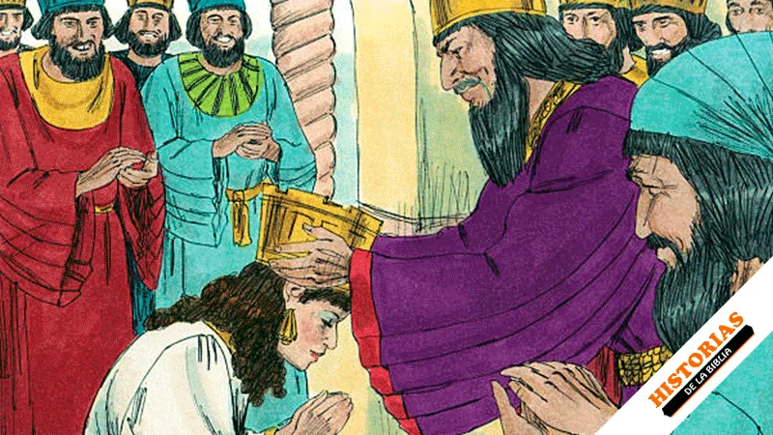
Notes:
Por consiguiente, era momento de buscar una reina nueva. Para esto se hizo un concurso de belleza con mujeres jóvenes. Entre ellas había una belle llamada Ester, quien era de origen judío. Fue criada por un pariente llamado Mardoqueo.
Mardoqueo pidió a Ester no revelar su origen judío. Pasado el tiempo de la preparación, las jóvenes vinieron al rey, y el rey escogió a Ester como su nueva reina.

Slide 13
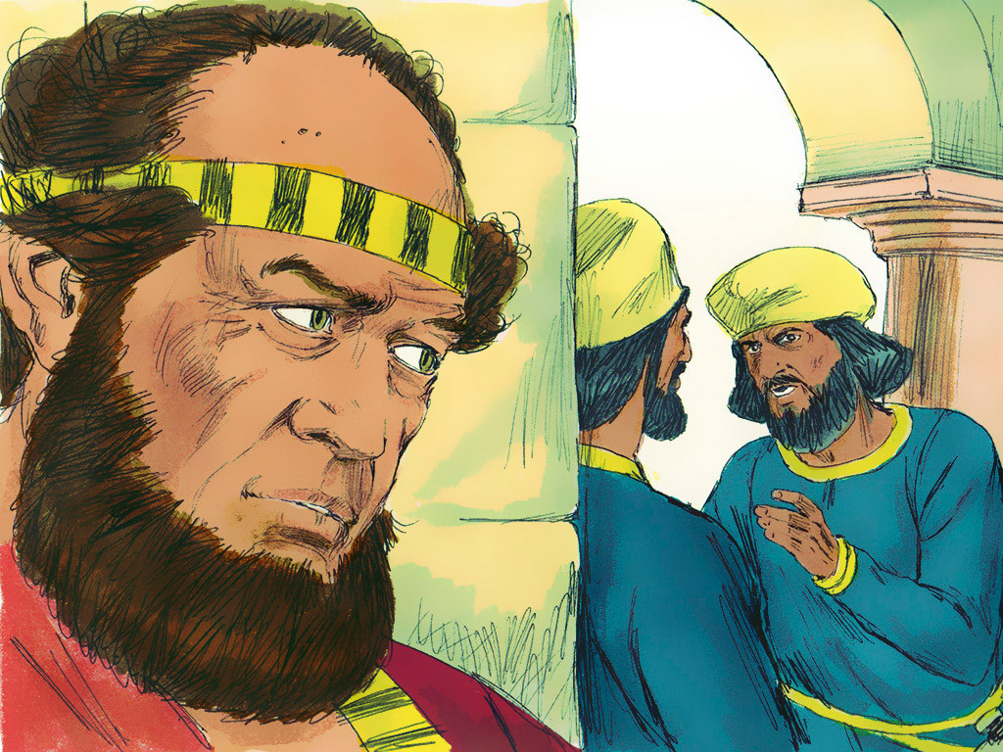
Notes:
Un día, Mardoqueo oyó sobre una conspiración para matar al rey. Él informo a Ester sobre este hecho, y ella lo anunció al rey evitando que muriera.

Slide 14
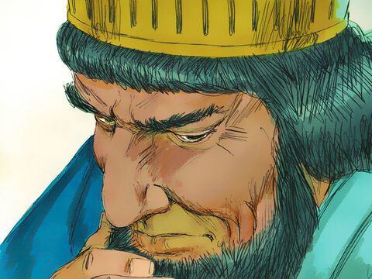
Notes:
En la corte del rey había un hombre malvado y orgulloso llamado Aman. Aman era hambriento de poder, y había sido ascendido de su puesto a uno mayor. Ahora la gente tenía que rendir reverencia a Aman, pero Mardoqueo no lo hacía.

Slide 15
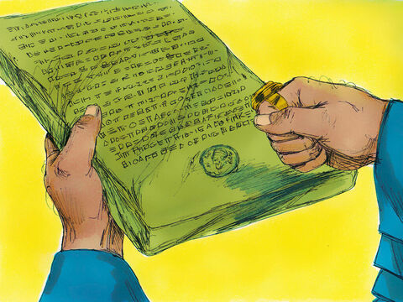
Notes:
Esto enfureció a Aman, quien vino al rey y pidió que el pueblo del cual era Mardoqueo (los judíos) fuera castigado. El rey dio su aprobación sin saber que su reina era judía también. Ahora el pueblo judío corría peligro de exterminación. Y esto podría en peligro la descendencia de la cual vendría el Mesías.

Slide 16
Si ahora callas por completo, de alguna otra parte nos vendrá respire y liberación a los judíos, pero tú y familia paterna morirán ¿Y quién sabe si para esta hora has llegado al reino?
(Ester 4:14)
Notes:
Mardoqueo supo de las intenciones de Aman, buscó la ayuda de Ester para que intercediera por su pueblo. Mardoqueo le dice a Ester “Si ahora callas por completo, de alguna otra parte nos vendrá respiro y liberación a los judíos, pero tú y tu familia paterna morirán. ¿Quién sabe si has llegado al reino para un momento así?”

Slide 17
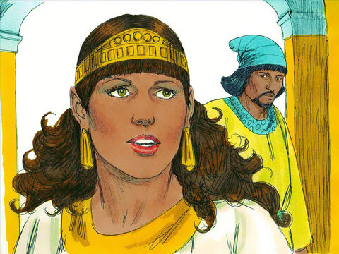
Notes:
Entonces Ester envío esta respuesta a Mardoqueo: “Ve y reúne a todos los judíos de Susa, para que ayunen por mí. Mis criadas y yo haremos lo mismo, y después iré a ver al rey, aunque eso vaya contra la ley. Y si me matan, que me maten.”

Slide 18
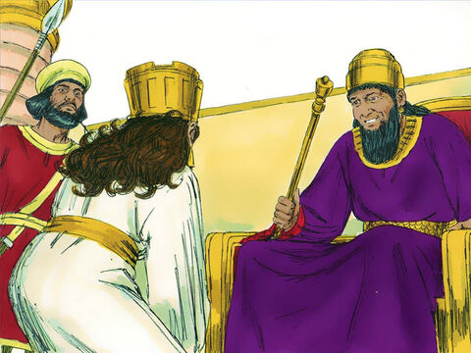
Notes:
Tres días después, Ester se puso las vestiduras reales y entró en el patio interior de palacio, deteniéndose ante la sala en que el rey estaba sentado en su trono. En cuanto el rey vio Ester en el patio, se mostró cariñoso con ella y extendió hacia ella el cetro de oro que llevaba en la mano. Ester se acercó y tocó el extremo del cetro.
El rey le preguntó: “¿Qué te pasa, reina Ester? ¿Qué deseas? ¡Aun si me pides la mitad de mi reino, re la concederé!”
Y Ester respondió: “Si le parece bien a Su Majestad, le ruego que asista hoy al banquete que he preparado en su honor, y que traiga también a Aman.”

Slide 19
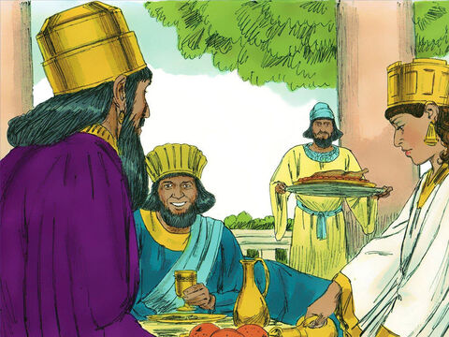
Notes:
Así el rey y Aman fueron al banquete que la reina había preparado. Durante el banquete, el rey dijo a Ester: Pídeme lo que quieras, y te concederá, ¡aun si me pides la mitad de mi reino!
Ester contestó: “Sólo deseo y pido esto: que si Su Majestad me tiene cariño y accede a satisfacer mi deseo y a concederme lo que pido, asista mañana, acompañado de Aman, a otro banquete que he preparado en su honor. Entonces haré lo que Su Majestad me pide.”
Aman salió del banquete muy contento y satisfecho; pero se llenó de ira al ver que Mardoqueo, que estaba a la puerta del palacio, no se levantaba y ni siquiera se movía a verlo pasar. (Aman mandó preparar la horca para Mardoqueo)

Slide 20
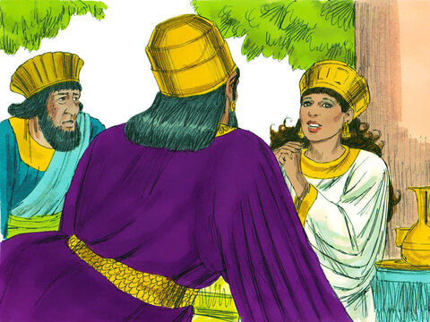
Notes:
El rey y Aman fueron al banquete y también en este segundo día dijo el rey a Ester durante el banquete: Pídeme lo que quieras, y te lo concederé, ¡aun si me pides la mitad de mi reino!
Y Ester le respondió: Si Su Majestad me tiene cariño, y si le parece bien, lo único que deseo y pido es que Su Majestad me perdone la vida y la de mi pueblo; pues tanto a mi pueblo como a mí se nos ha vendido para ser destruidas por completo. Si hubiéramos sido vendidos como esclavos, yo no diría nada, porque el enemigo no causaría entonces tanto daño a los intereses de Su Majestad.
Entonces el rey preguntó: ¿Quién es y dónde está el que ha pensado hacer semejante cosa?
¡El enemigo y adversario es este malvado Aman! Respondió Ester.

Slide 21
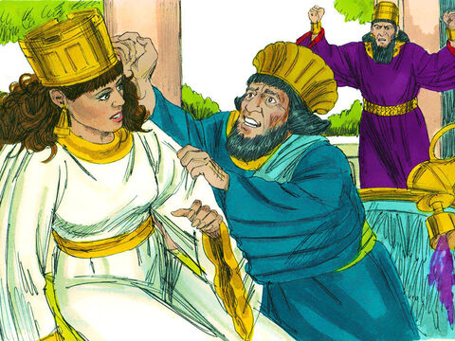
Notes:
Al oír esto, aman se quedó paralizado de miedo ante el rey y la reina. El rey levantó lleno de ira y, abandonando la sala donde estaban, salió al jardín. Pero Aman, al darse cuenta de que el rey había decidido condenarlo a muerte, se quedó en la sala para rogar a la reina Ester que le salvara la vida. Cuando el rey volvió del jardín y entró en la sala del banquete, vio a Aman de rodillas junto al diván en que estaba recostada Ester, y exclamó: ¿Acaso quieres también deshonrar a la reina en mi presencia y en mi propia casa?

Slide 22
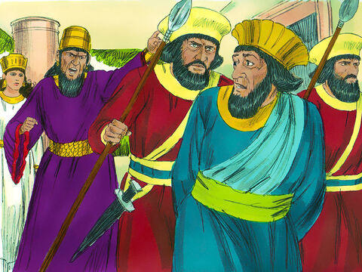
Notes:
Tan pronto como el rey hubo pronunciado estas palabras, unos oficiales de su guardia personal cubrieron la cara de Aman. Y uno de ellos dijo: En casa de Aman está lista una horca, que él mandó construir para Mardoqueo, el hombre que tan buen informe dio a Su Majestad.
¡Pues cuélguenlo en ella! Ordenó el rey.
Y así Aman fue colgado en la misma horca que había preparado para Mardoqueo.

Slide 23
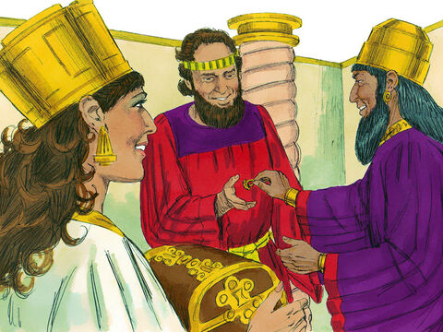
Notes:
Aquel mismo día, el rey regaló a la reina Ester la cada de Aman y Mardoqueo se presentó ante el rey, pues ya Ester le había dicho que Mardoqueo era su primo. Entonces el rey se quitó el anillo que había recobrado de Aman, y se lo dio a Mardoqueo. Ester, por su parte, lo nombró administrador de todos los bienes que habían sido de Aman.

Slide 24
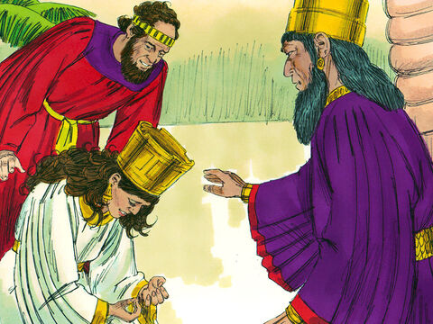
Notes:
Luego Ester habló nuevamente con el rey y echándose a sus pies y con lágrimas en los ojos, le suplicó que anulara la malvada orden de Aman y que no se llevaran a cabo sus planes contra lo judíos. Le dijo, “Si a Su Majestad le parece bien y cree que mi petición es justa, y si realmente Su majestad me quiere y siente cariño por mí, que se escriba una orden que anule las cartas que Aman envió con la orden de exterminar a los judíos de todas las provincias del reino. ¿Pues cómo podré soportar la desgracia que está por caer sobre mi pueblo, y la exterminación de mi propia familia?

Slide 25
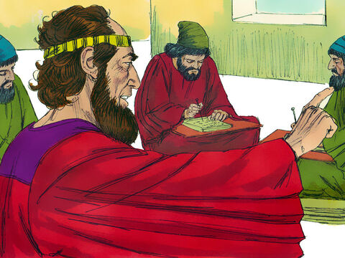
Notes:
El rey contestó: Ahora los autorizo a escribir, en mi nombre, lo que mejor les parezca en favor de los judíos. ¡Y sellen las cartas con el sello real! (Una carta firmada en nombre del rey, y sellada con su sello, no se puede anular)
Los secretarios del rey fueron llamados inmediatamente. Era el día veintitrés del mes tercero, y todo lo que ordenó Mardoqueo fue escrito a los judíos, a los gobernadores regionales y provinciales y a las demás autoridades de las ciento veintisiete provincias que se extendían desde la India hasta Etiopía, en la lengua y escritura propias de cada provincia. También a los judíos se les escribió en su lengua y escritura. En las cartas, el rey autorizaba a los judíos en cualquier ciudad donde vivieran, a reunirse para defender sus vidas, y a matar, destruir, exterminar y apoderarse de los bienes de la gente armada de cualquier pueblo o provincia que les atacara. Todo esto debería hacerse en un mismo día; el día señalado era el trece del mes doce.

Slide 26
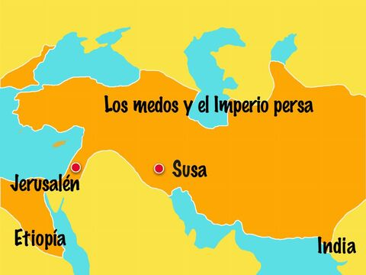

Slide 27
Las Cuatro C
Captar
Contar
Considerar: Con seis preguntas, repasamos los hechos de la historia
Consolidar
Notes:
Considerar Estas preguntas son muy útiles para estudiar cualquier historia bíblica, en un grupo o solo. Es la oración de Academia Cristo que ustedes las usen con sus propios familiares, conocidos y en un Grupo Sembrador (un grupo de evangelismo) un día.

Slide 28
Considerar – Ester 4:15-5:9, 7:1-8:12
1. ¿Quiénes son los personajes de esta historia?
Notes:
1. ¿Quiénes son los personajes de esta historia?
Mardoqueo (el primo de Ester, y trabaja en la entrada del palacio real)
La reina Ester (también Hadasa, la prima e hija adoptada de Mardoqueo)
El Rey Asuero (Jerjes), rey de persa
Los judíos y las doncellas de Ester que ayunaron (4:16
Aman, el oficial que deseaba la muerte de los judíos (7:6)
Harboná, uno de loa eunucos del rey quien dijo, “hay una horca en la casa de Amán (7:9)
Los secretarios y mensajeros del rey (7:9-12)

Slide 29
Considerar – Ester 4:15-5:9, 7:1-8:12
2. ¿Cuáles son los objetos de esta historia?
Notes:
2. ¿Cuáles son los objetos de esta historia?
Vestiduras reales de Ester y el trono real del rey (5:1)
El cetro de oro del rey (5:2)
Cubrieron el rostro de Aman (7:8)
La horca de 25 metros de altura (7:9)
Los decretos que les daba a los judíos el derecho de defenderse (7:9)
El anillo y sello del rey (7:8)

Slide 30
Considerar – Ester 4:15-5:9, 7:1-8:12
3. ¿Dónde ocurrió esta historia?
Notes:
3. ¿Dónde ocurrió la historia?
Susa, la capital del reino Persa (4:16)
La mayoría de la acción toma lugar en el palacio del rey (patio, sala de rey, sala de banquete, jardín, la puerta del rey)
El reino de Persia, desde la India hasta Etiopia/ Cus

Slide 31
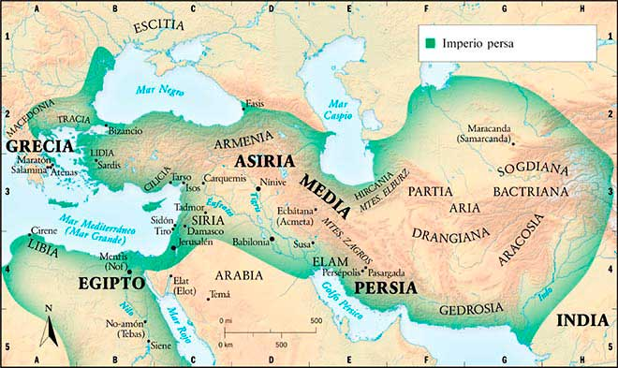

Slide 32
Considerar – Ester 4:15-5:9, 7:1-8:12
4. ¿Cuándo ocurrió esta historia?
Notes:
4. ¿Cuándo ocurrió la historia?
Durante el reino Asuero (Jerjes)
El día trece del mes doce (7:12)

Slide 33
Considerar – Ester 4:15-5:9, 7:1-8:12
5. ¿Cuál es el problema?
Notes:
5. ¿Cuál es el problema?
Aman quiere erradicar a los judíos, por el simple hecho de que Mardoqueo no se arrodilla delante de él
Ester pone su vida en riesgo cuando pasa a hablar con el rey sin ser invitada.

Slide 34
Considerar – Ester 4:15-5:9, 7:1-8:12
6. ¿Se soluciona el problema?
Notes:
6. ¿Se soluciona el problema?
Dios obra por medio de Mardoqueo y Ester para salvar a su pueblo.
Gracias a Dios, lo que pide Ester es bien recibido.
Un Segundo decreto se hace que salve al pueblo judío

Slide 35
Las Cuatro C
Captar
Contar
Considerar
Consolidar: Con cuatro preguntas, resaltamos el pecado, las buenas noticias de Dios, y la aplicación para nuestras vidas

Slide 36
Consolidar- Ester 4:15-5:9, 7:1-8:12
1. ¿Cuál es el punto principal de la historia?
Mientras estaban en el exilio, Dios salvó a su pueblo, los judíos, por la intervención de la reina Ester.
Notes:
1. ¿Cuál es el punto principal de la historia?
Mientras estaban en el exilio, Dios salvó a su pueblo, los judíos, por la intervención de la reina Ester.

Slide 37
Consolidar- Ester 4:15-5:9, 7:1-8:12
2. ¿Qué pecado veo en esta historia y confieso en mi vida?
Notes:
2. ¿Qué pecado veo en esta historia y confieso en mi vida?
Peco cuando estoy celoso intentado obtener honor y poder para mí mientras lastimo a otros.
Veo en mí mismo la cobardía, y el deseo salvarme a mí mismo sin penar en los demás.

Slide 38
Consolidar- Ester 4:15-5:9, 7:1-8:12
3. ¿En que versos y palabras de esta historia veo el amor de Dios para conmigo?
Notes:
3. ¿En qué versos y palabras de esta historia veo el amor de Dios para conmigo?
Tiene el fin de mostrar que Dios obró en la historia para conservar a su pueblo escogido, para que se pudiera cumplir la promesa del Mesías. Dios usó las acciones y los motivos de todos los que estaban implicados, ya sea que fueran buenos o malos, con la finalidad de conservar a su pueblo.
El punto principal de la historia sigue siendo el mismo: Dios controla la historia, conserva a su pueblo, y cumple sus promesas.
Dios usa los esfuerzos de gente malvada para hacerlos una bendición a aquellos sorprende la manera en que él provee su bendición.

Slide 39
Romanos 8:31-35
¿Qué, pues, diremos a esto? Si Dios es por nosotros, ¿quién contra nosotros? El que no escatimó ni a su propio Hijo, sino que lo entregó por todos nosotros, ¿cómo no nos dará también con él todas las cosas? ¿Quién acusará a los escogidos de Dios? Dios es el que justifica. ¿Quién es el que condenará? Cristo es el que murió; más aun, el que también resucitó el que además está a la diestra de Dios, el que también intercede por nosotros. ¿Quién nos separará del amor de Cristo?

Slide 40
Consolidar- Ester 4:15-5:9, 7:1-8:12
4. ¿Qué pediré que Dios obre en mí para poner en práctica esta palabra de Dios?
Notes:
4. ¿Qué pediré que Dios obre en mí para poner en práctica esta palabra de Dios?
Ester pidió que su primo Mardoqueo y su pueblo oraron por ella. Dios quiere que vayamos a él en oración, pidiendo que nos guie y proteja de tal manera que sirva para el bienestar eterno de su iglesia y de nosotros.
Tal vez usar esta historia con personas que tienen miedo, porque saben que el hacer lo correcto puede meterlos en problemas.

Slide 41
Lección 6: Ester
Ester 4:15-5:9; 7:1-8:12
Objetivos | Objectives
1 | Usar el método de las 4 “C” para leer y entender Ester 4:15-5:9; 7:1-8:12
2 | Presentar el propósito de Academia Cristo
Notes:
Objetivos Presentar los objetivos de la Lección 6.
Lección 6: Ester
Usar el método de las 4 “C” para leer y entender Ester 4:15-5:9; 7:1-8:12
Presentar el propósito de Academia Cristo

Slide 42
Notes:
Cómo los judíos, formamos parte del pueblo de Dios por fe. “Pero ustedes son linaje escogido, real sacerdocio, nación santa, pueblo adquirido por Dios, para que anuncien los hechos maravillosos de aquel que los llamó de las tinieblas a su luz admirable.” (1 Pedro 2:9)
Cómo Ester, tenemos una función particular en el cuerpo de Cristo. “Ahora bien, ustedes son el cuerpo de Cristo, y cada uno de ustedes es un miembro con una función particular.” (1 Corintios 12:27) Estamos llamados “para un momento como este.”

Slide 43
Propósito de Academia Cristo
Crecer en el conocimiento de la Palabra de Dios
Orientar en cómo llevar la Palabra a otros.
Notes:
Propósito de Academia Cristo
Academia Cristo existe para ayudarles crecer en el conocimiento de la Palabra de Dios.
Porque en la Palabra el Espíritu Santo nos muestra el pecado y la gracias de Jesucristo.
Hebreos 4:12 Porque la palabra de Dios es viva y eficaz.
Romanos 10:17 Así que la fe es por el oír, y el oír por la palabra de Dios.
Y para brindar capacitación en cómo llevar la Palabra a otros
cumplir con la Gran Comisión de Jesucristo (Vayan y hagan discípulos de todas las naciones)

Slide 44
Discipulado 1
Discipulado 2
Notes:
Componentes de Academia Cristo
Discipulado 1 (13 cursos de historias de la biblia, doctrina, y como hacer discípulos)
Conocimiento de la Palabra
El Método de las 4 C para compartir la Palabra
Confesión de Fe (la oportunidad de profesar la fe y conversar de lo que han aprendido en los cursos)
Discipulado 2 (8 cursos donde profundizan más la Palabra de Dios y aprenden como formar y crecer grupos de fe/ grupos sembradores)
Conocimiento de la Palabra
Conocimiento de como formar y crecer grupos de fe
Aplicación directo de los cursos al grupos
Ayuda de un consejero.

Slide 45
“Quiero conocer más de la Palabra. ¿Pueden orientarme?”
Al encontrarme con tus palabras, yo las devoraba;
ellas eran mi gozo
y la alegría de mi corazón, porque yo llevo tu nombre, Señor Dios de los Ejércitos.
Jeremías 15:16
Notes:
Quizás están pensando… “Quiero conocer más de la Palabra. ¿Pueden orientarme?”
¡Claro que sí! Que siguen estudiando con nosotros.
“Al encontrarme con tus palabras, yo las devoraba; ellas eran mi gozo y la alegría de mi corazón, porque yo llevo tu nombre, Señor Dios de los Ejércitos.” Jeremías 15:16
También se pueden encontrar más contenido en nuestro sitio web academiacristo.com y en nuestras redes sociales.
Si desean entender mejor los cursos que ofrecemos, tu profesor puede compartir una malla curricular contigo por WhatsApp.

Slide 47
“Quiero hacer un grupo de estudio de la Palabra. ¿Pueden orientarme?”
No dejamos de congregarnos, como acostumbran hacer algunos, sino animémonos
unos a otros, y con mayor razón ahora que vemos que aquel
día se acerca.
Hebreos 10:25

Slide 48
Pero ustedes son linaje escogido, real sacerdocio, nación santa, pueblo adquirido por Dios, para que anuncien los hechos maravillosos de aquel que los llamó de las tinieblas a su luz admirable. 1 Pedro 2:9

Slide 49
La Tarea
Ver el video para la lección 7
Leer Esdras 1:1-5; 7:1-6; Nehemías 8:1-12 en sus Biblias
Notes:
https://www.pexels.com/photo/cell-phone-hands-touchscreen-writing-1542099/

Slide 50
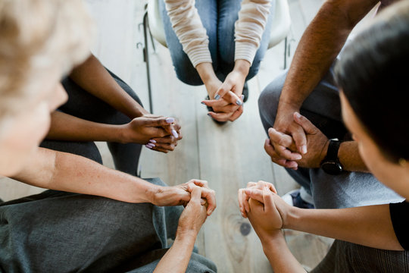
La Bendición
Notes:
El Señor te bendiga y te guarde. Haga el Señor resplandecer su rostro sobre ti y tenga de ti misericordia. Vuelve el Señor su rostro a ti, y te conceda la paz. Amén.

Slide 51
Notes:
Despedidas

